Slide 1
το ελληνικό κράτος
(1830-1881)

Slide 2
Νεοσύστατο ελληνικό κράτος
Εδαφική επικράτεια
Πολιτική συγκρότηση
1829 : αυτόνομο ελληνικό κράτος
1830 Πρωτόκολλο Ανεξαρτησίας (γραμμή Παγασητικός-Αμβρακικός)
1864 : ενσωμάτωση Ιονίων Νήσων
1881 Ενσωμάτωση Θεσσαλίας
1832 Συνθήκη Λονδίνου ορίζει ηγεμόνα τον Όθωνα Α
1844 Επανάσταση 3^{ης} Σεπτεμβρίου
1862 Έξωση του Όθωνα
1864 Γεώργιος ο Α΄
βασιλεύς των Ελλήνων
1864 Σύνταγμα
1875 Αρχή της Δεδηλωμένης -Τρικούπης

Slide 3
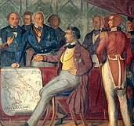
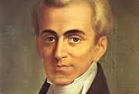
οι πρωτεργάτες της ανεξαρτησίας

Slide 4
Νεοσύστατο ελληνικό κράτος
Εγγυήτριες δυνάμεις: Αγγλία, Γαλλία, Ρωσία
Οι επιδιώξεις τους ήταν κοινές σε ό,τι αφορούσε την τύχη της ελληνικής επανάστασης, και αυτό οδήγησε στη δημιουργία ανεξάρτητου ελληνικού κράτους.
Το ζήτημα των ορίων του κράτους ήταν το επίδικο
Οι εσωτερικές εξελίξεις και οι πολιτικές επιλογές οδήγησαν στη σταδιακή αύξηση των ορίων.
Αλυτρωτισμός: η εθνική πολιτική για την απελευθέρωση των αλύτρωτων ιστορικών τόπων και η υλοποίηση της Μεγάλης Ιδέας δημιούργησαν ευρεία εθνική συναίνεση για την απελεύθερωσή τους.

Slide 5
Όθων ο Α΄
1844 Επανάσταση 3^{ης} Σεπτεμβρίου
Κατά τη διάρκεια της επανάστασης οι παλαιοί άρχοντες διατήρησαν ή ενίσχυσαν την εξουσία τους.
Στα χρόνια του Όθωνα βρέθηκαν παραγκωνισμένοι από τα δημόσια πράγματα.
Συμμάχησαν κατά της απόλυτης μοναρχίας διεκδικώντας Σύνταγμα
Δημιουργία αυτοκέφαλης εκκλησίας της Ελλάδας.
Ο Όθων συνοδεύεται από ένα επιτελείο Βαυαρών
Η συμβολή τους στη νομοθεσία, διοίκηση, δημόσια διοίκηση, εκπαίδευση, δημόσιες υπηρεσίες, πολεοδομία: όλα γίνονται από την αρχή[ακολουθώντας το ευρωπαϊκό πρότυπο]
Οικονομία και ασφάλεια ήταν τομείς όπου δεν παρουσιάστηκε η αναμενόμενη πρόοδος. [εθνικές γαίες]

Slide 6
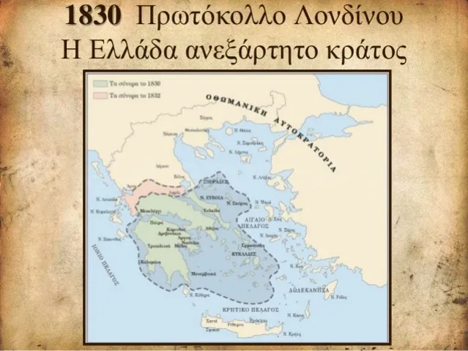
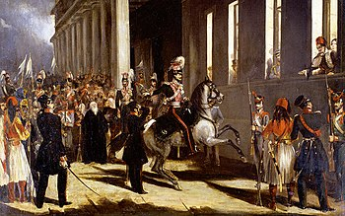
ο Όθων ο Α΄

Slide 7
Γεώργιος ο Α΄
Οι συγκρούσεις των πολιτικών δυνάμεων με το παλάτι οδήγησαν στην έξωση του Οθωνα
1864 επιλέγεται ο Γεώργιος για τον θρόνο της Ελλάδας
Ο παρεμβατισμός του στην πολιτική ζωή : αναδείκνυε τις κυβερνήσεις που ο ίδιος επέλεγε.
Ο Χαρίλαος Τρικούπης ασκεί κριτική με δύο δημοσιεύματα ανώνυμα στην εφημερίδα [«Τις πταίει;», Παρελθόν και Ενεστώς»
Η αναταραχή που δημιούργησαν τα δύο ανώνυμα δημοσιεύματα οδήγησαν στην ψήφιαση της «αρχής της δεδηλωμένης»
Είναι η δεδηλωμένη εμπιστοσύνη της Βουλής στην κυβερνηση που συγκροτεί το κόμμα που κερδίζει τις εκλογές.

Slide 8
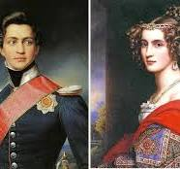

οι πρώτοι βασιλείς της Ελλάδας

